Slide 1
この組合が好き！歴史と伝統に誇りを持って －失業と貧乏に反対し、いのちと健康を守りぬく－
Common Sense
No.42 2012.6.15
ryo-sato@hyper.ocn.ne.jp
建交労旭川支部 春の学習会
2012.6.15
建交労顧問 佐藤 陵一

Slide 2
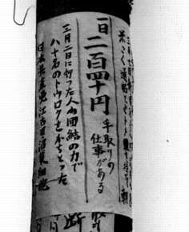
仕事や労働実態、人生経験も異なる－だが、この組合が好き！
毎日ｊｐ
口の悪い人‥
「国籍(建交労)は同じだが、まるで人種（業種)が違う」
「ニコヨン」の語源
団結の力で
八十名のトウロクをかちとった
細胞
当時、ビアホールが復活、ジョッキ１杯（500ml）130～150円だった。
自覚にもとづく個人加盟組織 永山利和日大教授
●多様な労働者を組織してきた。要求・解決すべき課題に応じて自ら
組織・政策・運動を決めてきた。
●企業別に組織された多くの 労働組合とは異なり、自覚にもとづく個
人加盟組織 であり、その運動は強い特性、鮮明な色彩、多様な性
格をもち、既成の運動形態の枠や観念から自由な組織であった。
●労働経験の長い労働者と若年が生活と労働の対話から改善への創
意工夫が行われた。‥「過去と未来の対話」。
1950年3月 東京
「非常識」を「常識」にかえてしまった労働組合 大須慎二中大教授
「日雇い」には退職金や健康保険がないのが「常識」だった。「非常識」に思えたが、闘いぬいて制度をつくりあげ、「常識」にしてしまった。
建交労の組織的特質 －多業種・個人加盟・全国単一組織－
“勇気の源”となる機関紙「建交労」を読もう！
日本経済の３つの部門に職場組織を持つ
●市場経済部門（トラックなど企業内)
●公共的な部門（学童保育、清掃など
自治体関連）
●地域コミュニティを基盤とした部門
●労働災害、職業病の被災者
●失業者、季節労働者
●中高齢求職者
●非正規雇用の不安定就業者
●ダンプなど個人償却労働者
＋
＋
今日の話しの中心
「労働組合」と「事業体」、いわば世界でも「手本」のない活動の努力をしている。
「競争社会」の中で、労働者が出資し、「事業体」をつくり、自ら運営し、雇用・生活を維持していくというやり方。低賃金・不安定雇用をなくすことを目的にしているが、現実がきびしい。「倒産」もありうる。労働組合はどのような役割を果たしていかなければならないのか。「車の両輪」「表裏一体」‥‥。今日はその前段の話し。
「事業団」「企業組合」など
「介護施設事業所」など

Slide 3
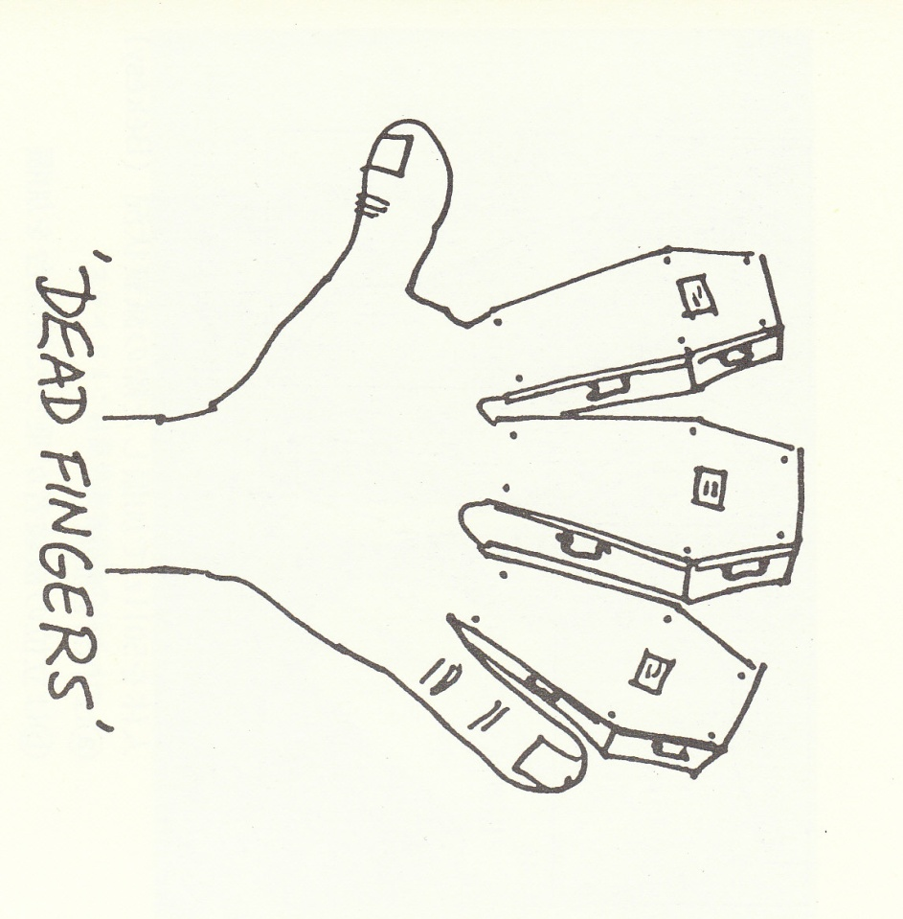
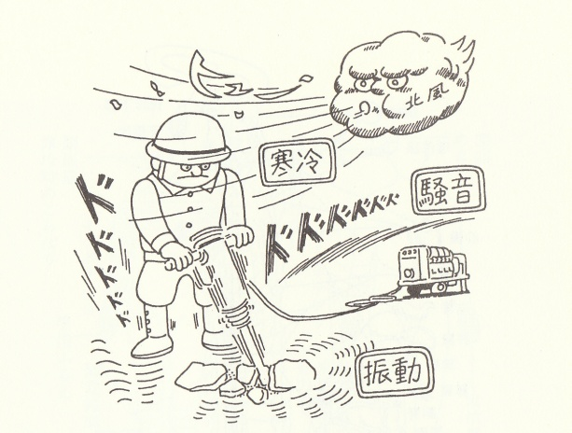
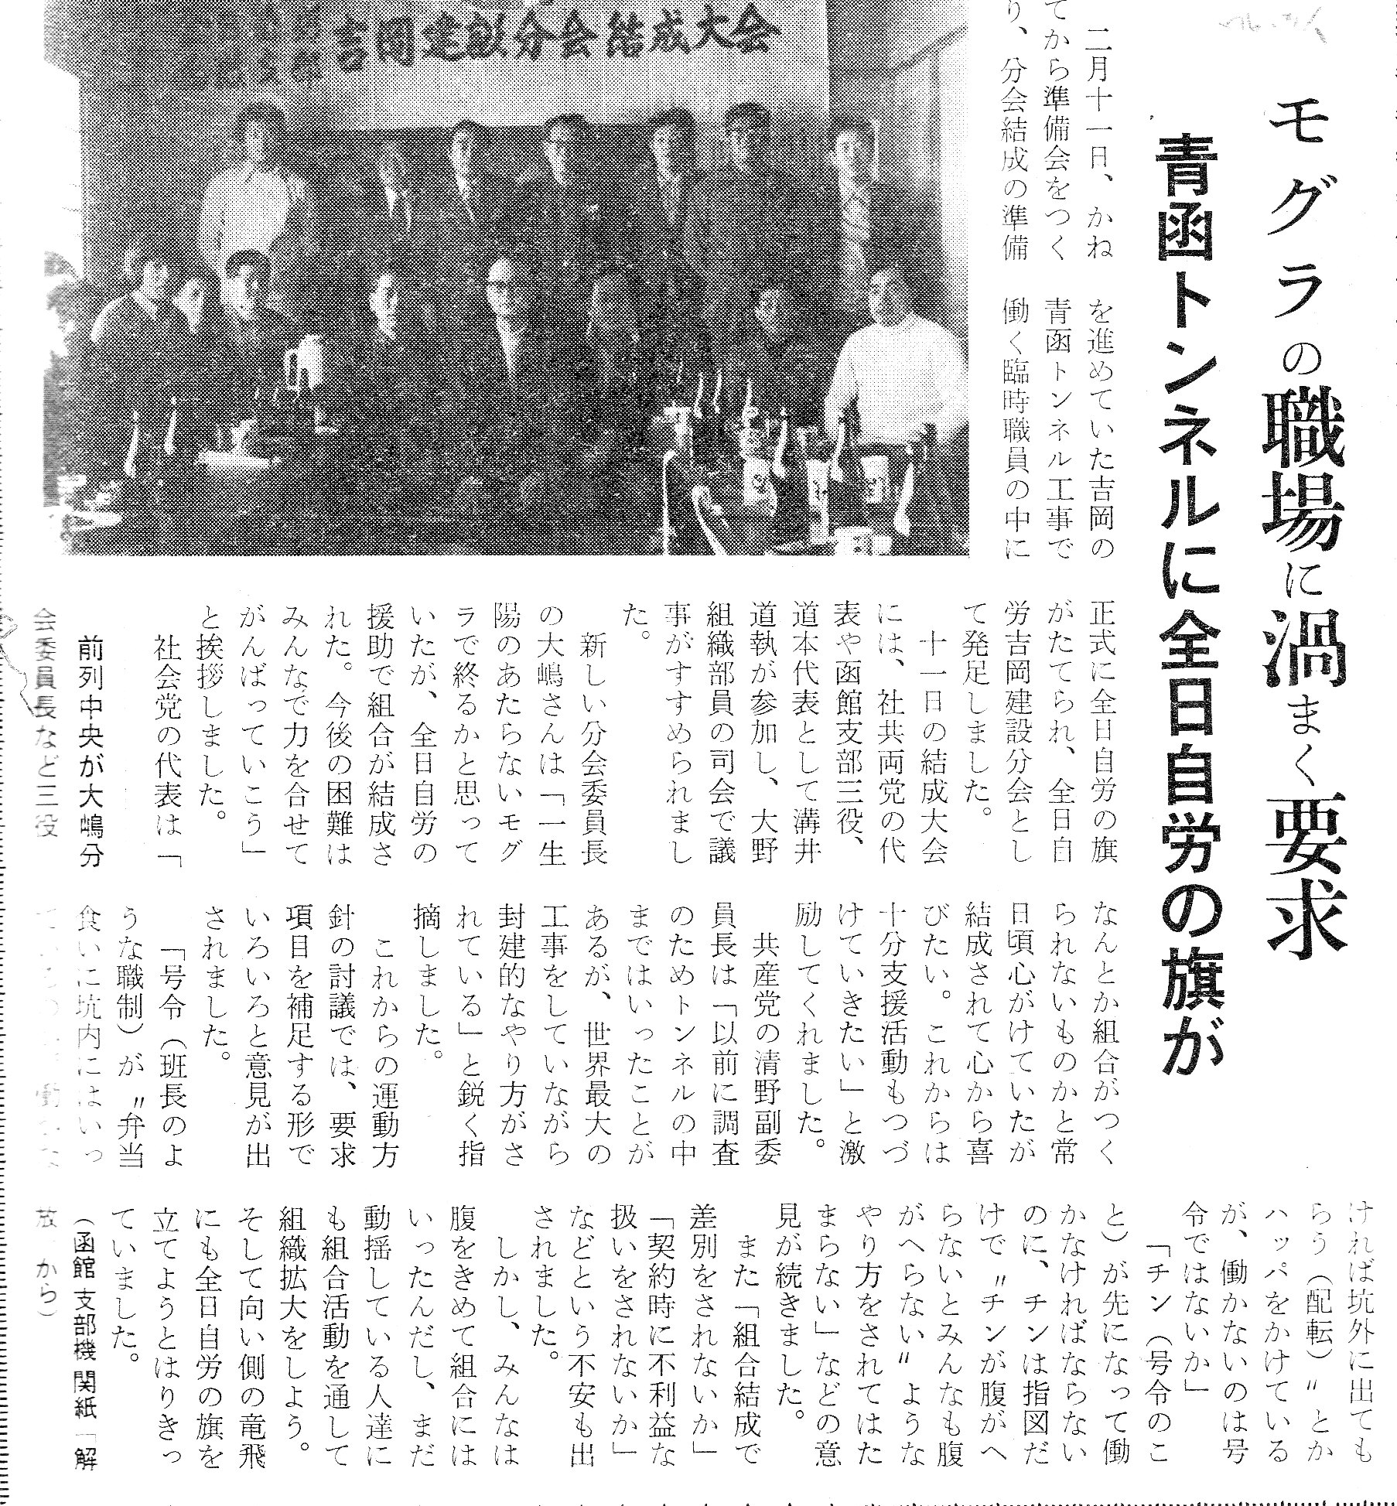
竪坑(たてあな)三千尺 下れば地獄 死ねば廃坑の土となる
振動障害
デッドフィンガー(死んだ指、棺桶の形）
建設現場－寒冷・騒音振動
決して過去のことでない
地獄の労働と“よろけ”
大嶋分会委員長あいさつ
一生、陽の当らないモグラで終わるかと思っていたが、全日自労の援助で組合が結成された。今後の困難はみんなで力を合わせてがんばっていこう。
チン（号令‐職制）が先になって働かなければならないのに、チンは指図だけ。
「チンが腹が減らないと、みんなも腹がへらない」ようなやり方をされてはたまらない。
佐渡金山は石英質で珪酸分が高いものですから、その粉塵をまともに吸う大工は山よろけ、つまり珪肺になる。また、けたえ(気絶え) というのは、坑内の酸素欠乏から突然倒れるんです。
（津村節子）
吉岡分会の結成は1980年
道南じん肺裁判は 1990年

Slide 4
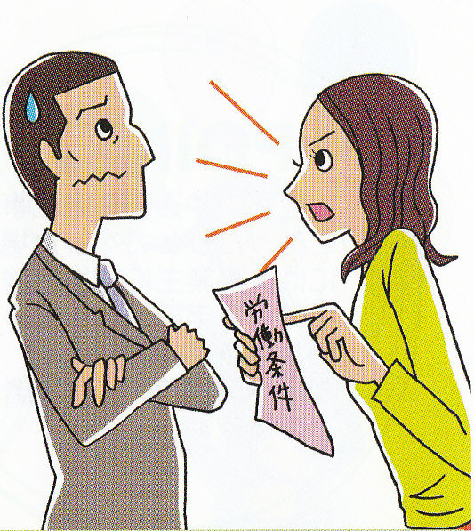
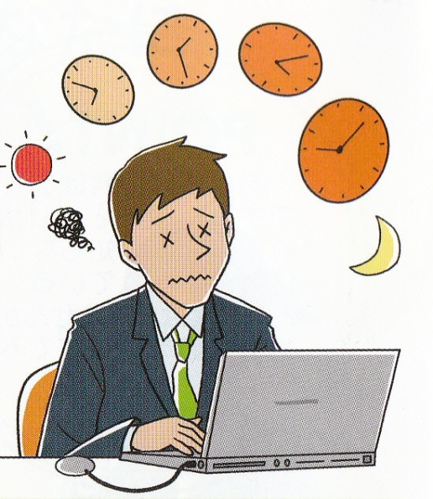
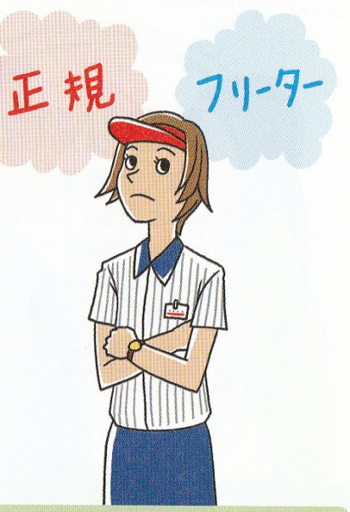
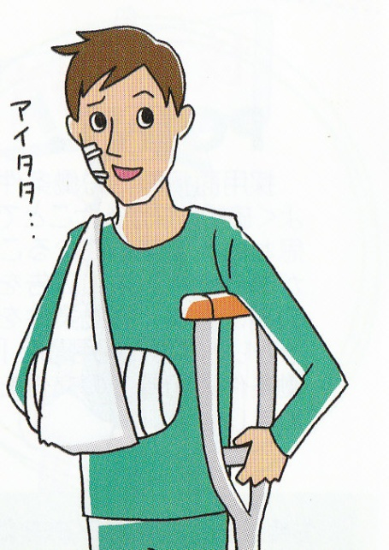
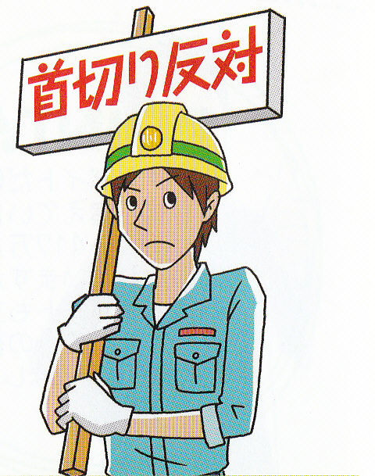
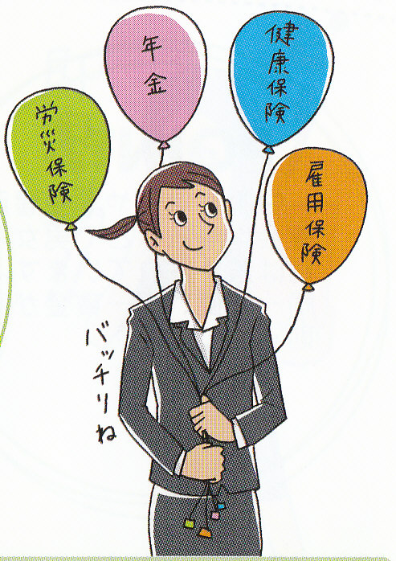
労働者の「苦難の時代」（朝日) 全国で「駆け込み寺」になっている建交労 ！
付録－新たな挑戦へ
過労死する
同等の権利
労働条件改善
労働災害
職業病
違法
法令遵守
イラストは全労連パンフら

Slide 5
 | 就業者 | 就業希望 | 非就業希望
55～59歳 男 女 | 90.1％ 62.2％ | 7.7％ 14.1％ | 2.8％ 23.7％
60～64歳 男 女 | 68.8％ 42.3％ | 16.1％ 19.7％ | 15.1％ 38.0％
65～69歳 男 女 | 49.5％ 28.5％ | 21.0％ 18.3％ | 29.5％ 53.2％
「高齢者は働くことしか才能がない。80歳を過ぎて遊びを覚えても遅い」（「未曽有」の元首相 09.7.25)
「高年齢者就業実態調査」 （04年、厚労省）
労働組合－この現実をどう考え、何を発信するのか？
高齢者が仕事をしているのは
❒ 自分と家族の生活を維持するため 60～64歳 男71.8％ 女 56.9％
65～69歳 60.3％ 46.6％
生きがい・社会参加のため
男 10.5％
女 11.9％
国民年金が減額される！ (40年かけた満額)
2012.4～ | 65,541円
2012.10～ | 64,941円
2013.4～ | 64,400円
2014.4～ | 63,866円
Aさん：工場を定年退職。数年後ボケが始まる。途端に工場に出勤し、工場内を監督してまわり、給料日には給料をよこせと騒ぐ。社長から相談。
定年は雇用労働からの強制的排除。政府は定年制を65歳まで延長する法律をつくり、「70歳まで働ける企業」に援助をしている。人間にとって労働とは。働くとは何かを問うている。労働からの引退はどうあるべきか。
就業者の内、シルバー人材センターを通じて仕事をした人
男 60～64 2.2％
65～69 3.2％
女 60～64 0.9％
65～69 1.5％
Bさん：職安の職員が「定年前のことは、すべて忘れることが新しい仕事につながる。そこで長く働き続けることができる」と説教された。
これまでの労働者としての知識、技量を生かした働き方はできないのか。公園清掃以外にも事業団が、多様な仕事を行う可能性を問うている。
Cさん：デパートの駐車場管理に就職。自動車と接触してケガをした。労災適用を求めたが「雇用しているだけでも感謝すべきだ。主張するなら解雇」と拒否された。解雇され裁判。10年後の勝訴。会社は「高齢者は労働者でない」と主張した。
体力が劣るのは、個人差はあるが、人間の自然の姿。労働条件や労働者保護、権利はどうあるべきか。
ここで押さえておくこと
１．高齢者が働いているのは、生活のためであること。
２．シルバー人材センターで働いているのは、高齢者のほんの
一部であること。

Slide 6
自治体の“シルバーオンリー”は、
人材センター
もはや時代に合わない。「大改革」が必要！
建交労が「口を開かない」と誰も言わない。
道新2012.5.23
実は「仕分け」で取上げられていた。その中の意見から－ ●全国シルバー人材センター協会は廃止するべき。●民間委託に全面的に切り替えるべき。●1年以内に自治体に任せるべきである。●働いた人からの手数料を上げ、国の補助を下げるべき。●民業圧迫の実態調査を行うべき。●会員の賃金の11％ を自動的に収納している。(効率的に運営できる）
現状
08年度－会員数 | 754,391人
就業延人員 | 72,85万人日
1人当たり月平均就業日数 | 9.7日
契約金額 | 3197億
1人当たり月平均配分金収入 | 37792円
就業率 | 80.9％
・シルバー人材センター1,329カ所
・職員7,400人(1カ所当たり5人)
・人件費の総額は300億円
国庫補助 117億円
自治体補助 201億円
自己財源 209億円
(09年度交付決定ベースの補助)
旭川シルバー人材センターのHPから 会員 男750人 女481人(2011.2）
【当センターは】国・道・市の指導を受け高齢社会における高齢者の｢生きがいと健康｣のために、臨時的かつ短期的な仕事の依頼を受け、それに見合う会員をお世話しております。 労働基準法、最低賃金法、労災保険法等の適用除外で発注者と会員の間には雇用関係を伴いません。この為、万一の障害事故等にそなえて、働く会員には当センターで団体傷害保険・賠償責任保険を掛けております。(一部除外があります。) 【発注者の皆さんには、次の事項についてご協力願い居ます。】 ①運営事務費として事業費の７％～10％の負担金をお願いいたします。この事務費は会員の団体障害保険、賠償責任保険料及び、事業運営に必要な消耗品・電灯・電話・郵便料等に充てるものです。一事業について最低100円のご負担をお願いします。 ②会員の自宅より就業場所までの距離が片道1.5km以上ある場合は、交通費のご負担をお願いします。 ③一回の就業代金は１時間以内は１時間分か最低1,000円の料金を頂きます。但し、１時間を越え２時間未満は、２時間分となります。

Slide 7
１．高齢者といえども働ける間は働き続けるのが望ましい。 労働は「生きがい」である。(賃労働、生きがい労働) ２．長年、労働に従事してきた労働者は引退後の生活を豊かに 享受すべきである。
あなたはどっち?
世界では－「労働権」と「休息権」を統一ILO勧告
(1980年）
勧告の基調
①高齢労働者の雇用の機会と待遇の均等をはかり、雇用及び職業における差別防止の措置をとること。
②高齢労働者に対する雇用上の保護措置をとること。
・加齢を促進するおそれのある労働条件、作業環境の改善
③高齢労働者が労働生活から自己の意志によって退職しうる措置をとること。
・年金支給開始年齢を一般的な定年年齢よりも早める(EU）
①と②は 「高齢者雇用の法的な規制」 「積極的な雇用機会の創出」「社会保障の充実」を一体で実体化することを求めている。
●労働権‥十分な雇用機会と快適な労働条件を保障される権利。
●休息権‥自己の意志で自由に引退し、引退後の生活を享受す
る権利。
日本政府の考え方
少子高齢化の急速な進行により、今後、労働力人口の減少が見込まれる中で、我が国経済の活力を維持していくためには、高年齢者の能力の有効な活用を図ることが重要な課題である
（「高年齢者等職業安定対策基本方針」、09.3）
現実‥。
定年制により、労働能力がありながら強制的に労働の場を奪
われ、不安定な雇用形態に甘んじなければならない。 かなりの高齢まで生活の ために「賃労働」に従事しなければ
ならない。
とられている高齢者の雇用・失業対策-３本柱
１・安定した雇用の確保
65歳までの定年引上げ、継続雇用
❍ 「70歳まで働ける企業」の促進
定年引上げ等奨励金の活用
２．再就職の促進
再就職の促進
募集・採用時における年齢制限の禁止
再就職援助を行う事業主への援助
３．多様な就業・社会参加
シルバー人材センター事業の推進
シニア就業支援プログラム事業
共同就業機会創出助成金
結局、高齢者の新たな「就労」は「生きがい対策」であるシルバー人材センターしかない。

Slide 8
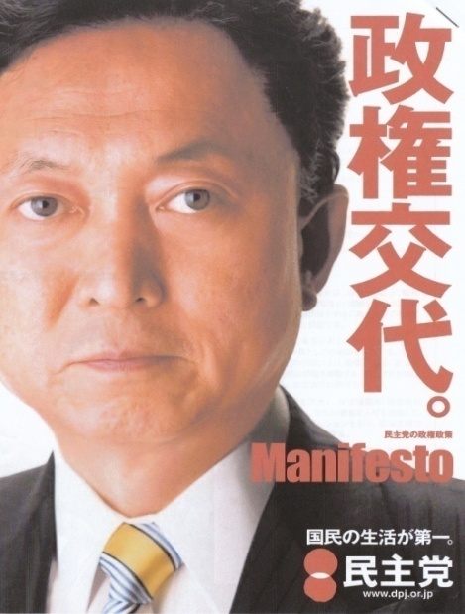
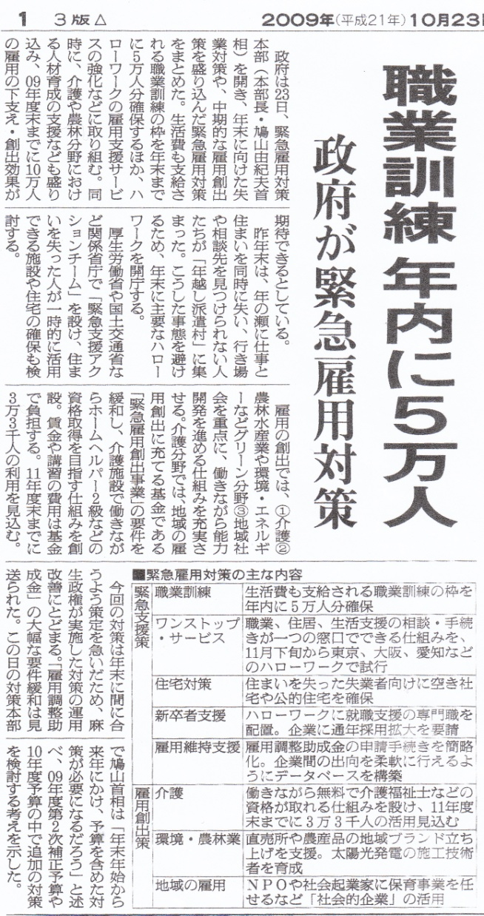
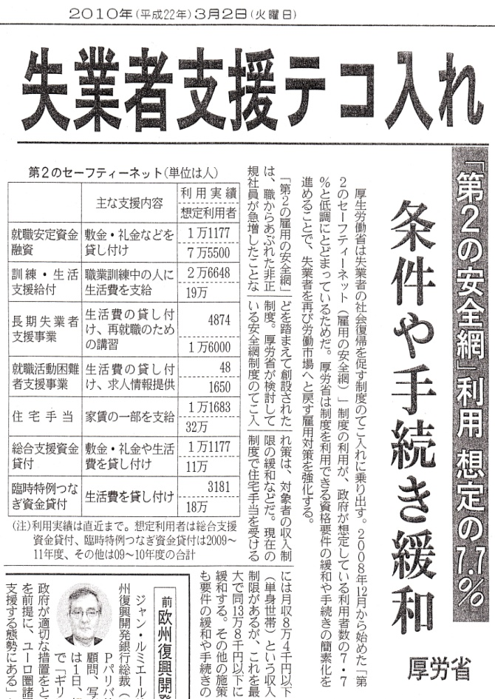
私がまずやるべきことは、
一に雇用、
二に雇用、
三に雇用だ。
検証が必要なのは4分野全体の具体的内容
①雇用継続策
②雇用創出策
③再就職支援策
④セーフティネット
2009年 衆議院選挙
2010年 参議院選挙
「雇用こそが今の経済の低迷、社会の不安、社会保障を変えていくキーになる」
(2010.9/1 代表選の記者会見、2日目の発言)
5. 雇用・経済
３７．●失業給付の切れた人、雇用保険の対象外である非正規労働者、自営業を廃業した人を対象に、職業能力訓練を受けた日数に応じて「能力開発手当」を支給する。
〔5000億円程度〕
３８．●すべての労働者を雇用保険の被保険者とする。
●雇用保険における国庫負担を、法律の本則である１/4に戻す。
●失業後1年の間は、在職中と同程度の保険料負担で医療保険に加入できるようにする。
〔3000億円程度〕
３９．製造現場への派遣を原則禁止するなど、派遣労働者の雇用の安定をはかる。
４０．●貧困の実態調査を行い、対策を講ずる。
●最低賃金の原則を「労働者とその家族を支える生計費」とする。
●すべての労働者に適用される「全国最低賃金」を設定（800円を想定）する。
●景気状況に配慮しつつ、最低賃金の全国平均1000円を目指す。
●中小企業における円滑な実施を図るため、財政上・金融上の措置を実施する。
〔2500億円程度〕
派遣村の再現を防ぐ－
「ワンストップサービス」
（09年末～10年年始)
9.10.23
10.3.2
菅政権発足直後、年内5万人(年度内19万人）は半年後に26,648人(14%)だった。 （「日経」）
貸付策ばかり…。「公的な多重債務者を生むようなもの」「生活保護の先送り」との批判も。就労重視を。
3ヶ月経過して「第
2の安全網」の活用は7.7％に過ぎず、厚労省は見直し・テコ入れすると報道。「日経」）

Slide 9
「労働者その他の関係者の自主的な努力を尊重しつつ、その実情に応じてこれらの者に対し必要な援助等を行うとともに・・高年齢者等の意欲及び能力に応じた雇用の機会、その他の多様な就業の機会の確保等を図るために、必要な施策を総合的かつ効果的に推進するように努める」(第5条）
声に出して、
赤線を引いて
苫小牧－市長との話し合いの前の晩、誰が何を言うのか、リハーサルを行った。
法律を生かし、活用するための「Ｑ＆Ａ」
Q：どこに書いてあるの。誰が「努める」とに言っているのだろうか。
A :高齢者雇用安定法の第5条に謳っています。その名のとおり、高齢者の雇用、就業についての唯一の法律です。第5条は、「国及び地方公共団体の責務」、すなわち、自治体の「責任と義務」(解釈は広辞苑)です。
Q:「その他の関係者」って誰のこと。
A：「労働組合も入る」と「実務手引き」に明記しています。ですから自治体は、建交労との話し合いを拒否できません。
Q：「実情に応じてこれらの者に対し、必要な援助を行う」とありますが、何を援助してもらえるの。
A：まず、「事業団」や「企業組合」が苦労して、仕事を求める高齢者、季節労働者、振動病「軽快」者のためにどんな努力をしてきたのか、理解してもらうことが必要です。
みんなが「せめてこれだけは」と一致し、それを市民が聞いて「当然だ、やってやれ」となり、求職者が「建交労ガンバレ」となる要求をまとめることが重要です。参考になるのは、シルバー人材センターに対する応援内容です。「随意契約」は最優先の課題です。 要求書を出したら、あとは「執念」です。
Q:「雇用の機会、多様な就業」とありますが。
A: 法律の趣旨は、自治体が「総合的」にかつ「効果的」に進めなさいということです。いま、何が行われているのか、国の3本柱の現状を押さえ直します。多くの市はシルバー人材センターに「助成金と仕事を出す」だけに止まっています。建交労として議員団と連携し、「政策」(要求とその実現の道筋）をまとめる努力が必要です。
Q：とりくみのポイントは何ですか。
A：失業者に声をかけて運動をつくっていくことです。「自分を責めず、追い込まず、一緒にやろう」との連帯です。いまやっている仕事を分け合うことはできません。仕事を求めている人たちを市役所とハローワークに登録し、一人でも再就職を実現する活動です。「知恵」と「力」が求められますが、建交労の誇りです。

Slide 10
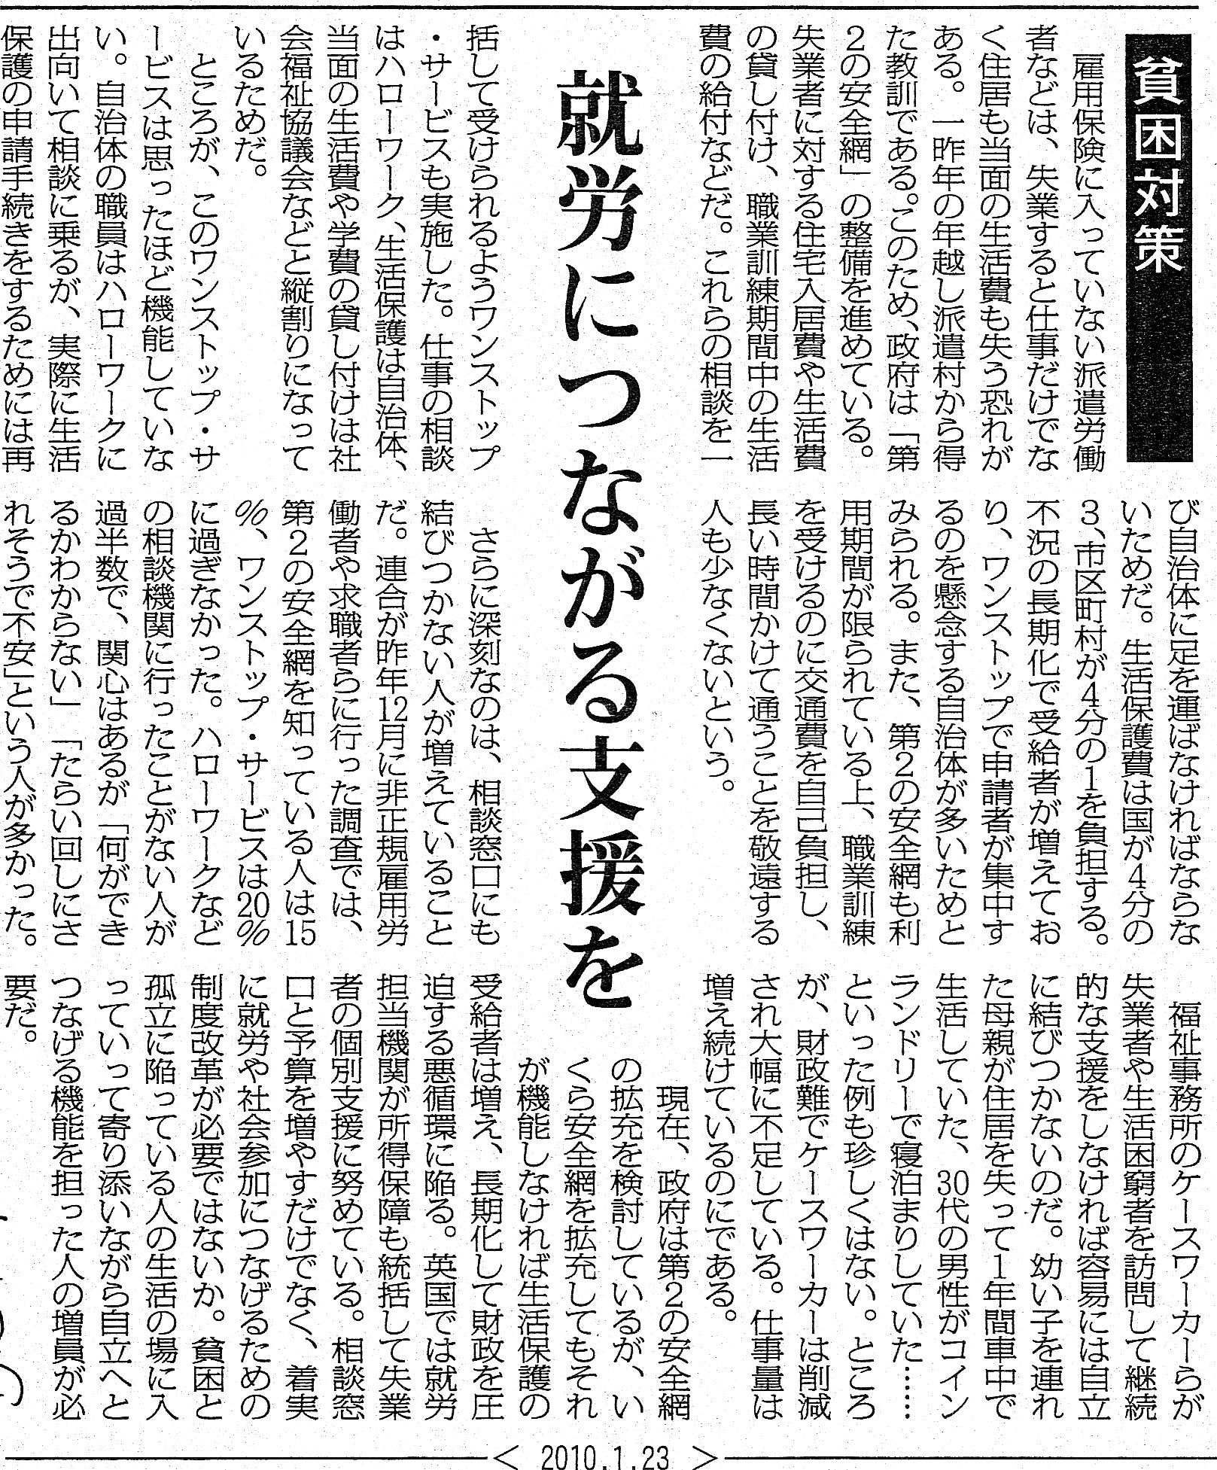
〔釧路支部に提起〕 とにかく仕事に就くまで組合といっしょにガンバルゾ 「認定」闘争と同じ。組合員として成長してもらう。
いずれかを追求する！自治体・職安交渉を続ける。
①緊急雇用創出事業へ就労させる。
「道新」10.1.29
②自治体へ臨時的に就労させる。
③「事業団」に仕事を出させ、応急就労する。
④職業訓練の受講と訓練手当の受給（月10～１2万円）をはかる。
①②④は国から自治体、職安にお金が出ている。一息つきながら職安に再就職策を確保させる。仕事に就くのは「自己責任」ではない。
もはや生活保護では限界！公的就労事業が求められている。
－生活保護の扶養義務－
「親族が扶養できない場合、説明責任を義務づける法改正を検討する」(小宮山洋子厚労大臣)
「受給者の大半は経済的に親族に頼れない人たちだ。無理に扶養を求めれば共倒れになりかねない。」「受給者の8割が高齢者や障害者、病気を抱えている」「年金や医療制度の拡充を‥」(「道新」2012.5.31社説）
「毎日」社説 10.1.23

